Slide 1
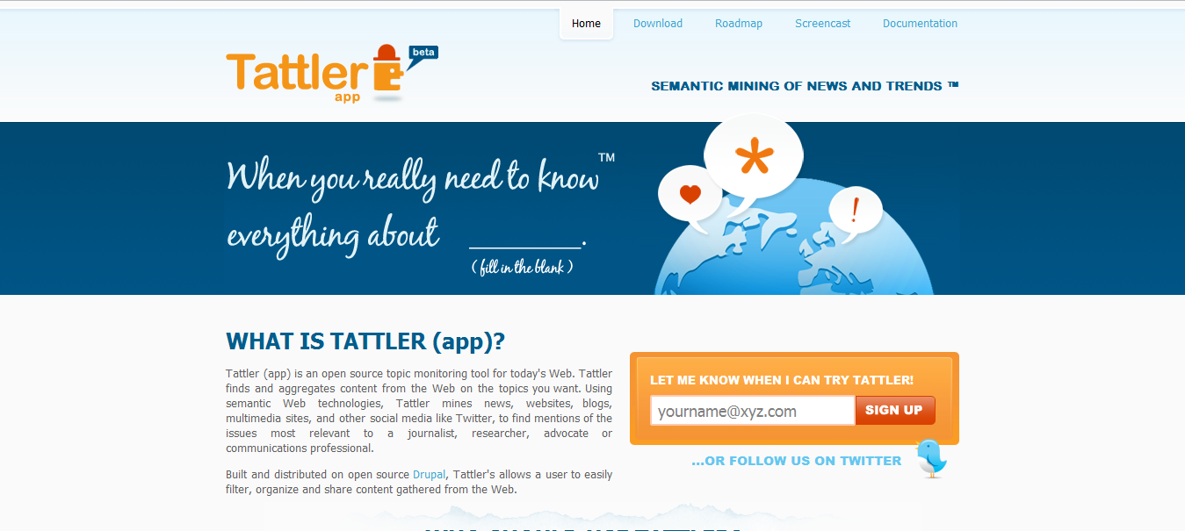


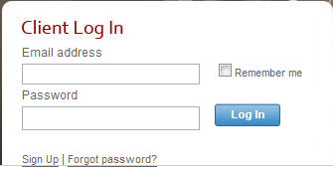
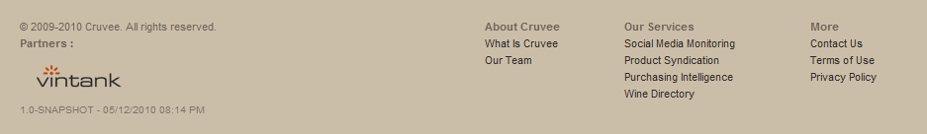
Home
Quienes Somos Servicios Contacta
¿Qué se está diciendo de mi vino?
Para este dibujo, se me ocurre poner una barrica de madera y unos bocadillos muy parecido a lo que aquí hay
Información para la gestión del la reputación online de productos enogastronómicos
¿Qué es CataMonitor?
El rápido crecimiento de las redes sociales, los blogs, el microblogging, los foros, Ilas aplicaciones móviles,.. Está produciendo una revolución en la forma en la que nos informamos para tomar las decisiones de compra. Como consecuencia de ello, se está revelando como un factor crítico conocer que se dice de las empresas en Internet, y poder actuar en consecuencia, tanto para las acciones de comunicación, como en la planificación comercial y en la propia estrategia sobre los productos.
Cata Monitor es una compañía especializada en la monitorización de opiniones sobre vinos y bodegas, pero también de cualquier otro producto gastronómico e incluso de restaurantes.
La información obtenida se procesa y se ordena para una rápida y sencilla interpretación, así como para facilitar la mejor respuesta con el fin de gestionar la reputación online por parte de las empresas
¿Quieres saber más sobre nuestro servicios?
Solicita una demo
Síguenos en facebook
@2010 Todos los derechos reservados
Sobre CataMonitor
Qué es catamonitor
Quienes somos
Nuestros servicios
Informes para la gestión de la reputación online
¿Qué hacemos
¿Cómo lo hacemos?
¿Cuánto cuesta? Solicitar una demo
Más
Contacta con nosotros
Términos de uso
Política de privacidad
catamonitor

Slide 2
Home
Quienes Somos
Servicios
Contacta
¿Qué es CataMonitor?
CataMonitor es una star up cuya actividad consiste en agregar opiniones en Internet sonre vinos y restaurantes de forma que se pueda realizar el seguimiento y control de lo que se opina en blogs, redes sociales, foros y, en general, cualquier sitio web.
El objetivo de CataMonitor es recolectar toda la información que los usuarios vuelcan en Internet, ordenarla, estructurarla y entregarla de forma ágil para que las compañías puedan realizar una adecuada gestión de su reputación online, así como retroalimentar sus sistemas de información para la toma de decisiones estratégicas, en función de cómo se valoran sus productos o servicios por sus clientes.
Como valor añadido, CataMonitor ayuda a las compañías a realizar la correcta interpretación de la información, y da soporte en los procesos de respuesta si fuera requerido. Adicionalmente, CataMonitor pone a disposición de las compañías todo su conocimiento para la puesta en marcha de una óptima estrategia de gestión de la reputacion online.
De esta forma, CataMonitor se ha especializado en el desarrollo de soluciones y sistemas para la mejora de los procesos de información y comunicación online de las compañías.
@2010 Todos los derechos reservados
Sobre CataMonitor
Qué es catamonitor
Quienes somos
Nuestros servicios
Informes para la gestión de la reputación online
¿Qué hacemos
¿Cómo lo hacemos?
¿Cuánto cuesta? Solicitar una demo
Más
Contacta con nosotros
Términos de uso
Política de privacidad
catamonitor

Slide 3

Home
Quienes Somos
Servicios
Contacta
¿Qué hacemos?
¿Cómo lo hacemos?
¿Cuánto cuesta?
Informes para la gestión de la reputación online
El desarrollo de la web 2.0 está transformando muy rápidamente la forma en la que los usuarios se informan para tomar decisiones. Cada vez es más común buscar en Internet la opinión de otros usuarios de forma previa a la toma de decisión. Desde este punto de vista, es fundamental para las empresas conocer que se dice de sus productos, y poder actuar ante corrientes negativas de opinión.
CataMonitor ofrece un servicio de información estructurada de las opiniones onlline, de forma que las empresas puedan gestionar adecuadamente la reputación de sus productos y servicios : CataMonitor ofrece:
Selección de múltiples palabras clave de búsqueda
Agregación de opiniones, clasificadas por relevancia
Agregación de artículos en blogs clasificados por relevancia
Agregación de entradas en redes sociales
Agregación de noticias y otros
Parámetros de control del sentimiento
Configuración de alertas
Búsqueda por palabras clave
Toda esta información se recoge en informes a los que se puede acceder en cualquier momento, a través de un interfaz privado. En dicho interfaz, se puede seleccionar el periodo en el que se desea analizar dicha información
Solicita una demo
@2010 Todos los derechos reservados
Sobre CataMonitor
Qué es catamonitor
Quienes somos
Nuestros servicios
Informes para la gestión de la reputación online
¿Qué hacemos
¿Cómo lo hacemos?
¿Cuánto cuesta? Solicitar una demo
Más
Contacta con nosotros
Términos de uso
Política de privacidad
catamonitor

Slide 4
Home
Quienes Somos
Servicios
Contacta
¿Qué hacemos?
¿Cómo lo hacemos?
¿Cuánto cuesta?
¿Cómo lo hacemos?
CataMonitor ha generado una base de datos con más de 50.000.000 millones de opiniones, artículos y valoraciones realizadas en blogs, redes sociales, foros, y otros sitios de internet.
Diariamente enriquecemos nuestra base de datos con todas las nuevas entradas que se realizan sobre las palabras de nuestros clientes, y les damos acceso a la misma para que puedan realizar el seguimiento y control de las mismas, así como dar respuesta en la medida que crean conveniente
Índice de sentimiento
Adicionalmente, hemos creado un índice que nos permite detectar variaciones en el sentimiento de las opiniones, de forma que se pueda detectar rápidamente si se está produciendo algún problema, por lo que la velocidad de reacción para nuestros clientes puede ser prácticamente inmediata.
Para ello, hemos creado un sistema que permite configurarse alertas personalizadas en función de los parámetros necesarios
Solicita una demo
@2010 Todos los derechos reservados
Sobre CataMonitor
Qué es catamonitor
Quienes somos
Nuestros servicios
Informes para la gestión de la reputación online
¿Qué hacemos
¿Cómo lo hacemos?
¿Cuánto cuesta? Solicitar una demo
Más
Contacta con nosotros
Términos de uso
Política de privacidad
catamonitor

Slide 5
Home
Quienes Somos
Servicios
Contacta
¿Qué hacemos?
¿Cómo lo hacemos?
¿Cuánto cuesta?
Existen tres posibles niveles de contratación , en función del número de palabras clave a analizar, y la profundidad de los servicios necesarios
 | Basic | Plus | Pro
Número de palabras clave | 1 | De 2 a 5 | Ilimitadas
Agregación de opiniones, clasificadas por relevancia | Si | Si | Si
Agregación de artículos en blogs clasificados por relevancia | Si | Si | Si
Agregación de entradas en redes sociales | Si | Si | Si
Agregación de noticias y otros | Si | Si | Si
Parámetros de control del sentimiento | Si | Si | Si
Configuración de alertas | No | Si | Si
Búsqueda por palabras clave | No | No | Si
 | 5€/mes | 15€/mes | 25 €/mes
Solicita una demo
@2010 Todos los derechos reservados
Sobre CataMonitor
Qué es catamonitor
Quienes somos
Nuestros servicios
Informes para la gestión de la reputación online
¿Qué hacemos
¿Cómo lo hacemos?
¿Cuánto cuesta? Solicitar una demo
Más
Contacta con nosotros
Términos de uso
Política de privacidad
catamonitor

